Slide 1







数据库性能诊断的七种武器
ITPUB：Ora-600
liyinan

Slide 2
主要议题
性能优化面临的挑战
调优工具的变迁
诊断工具中的七种武器
Q & A

Slide 3


<Insert Picture Here>
性能优化面临的挑战

Slide 4
性能优化面临的挑战
1、架构和业务的设计与变更
2、熟悉各种数据库参数、系统参数
3、应用逻辑与SQL代码实现
4、选择合适的存储方式
存储盘阵、存储模式、存储参数、存储表空间、存储对象等
5、复杂的网络配置
还有更多。。。
DBA的事情好多哦…
为满足业务的运行要求，高性能要求是目前IT系统普遍面临的最棘手问题，尤其是客户面对着目前越来越庞大系统和数据，系统整合、数据大集中似乎成了趋势，而对我们来说，则充满了压力和挑战。

Slide 5
<Insert Picture Here>
调优工具的变迁

Slide 6
Oracle 调优工具的变迁
朦胧之初(v5)
  Debug code
初见端倪(v6)
  Counters/Ratios
  BSTAT/ESTAT
  SQL*Trace
有所发展(v7)
  出现了 Wait Event
  counters向timers的变迁

Slide 7
Oracle 调优工具的变迁
快速进化(8i)
  宽广的范围
  STATSPACK
逐渐完善(9i)
  更精细的收集 - Session tuning using 10046 SQL traces
  更加全面的STATSPACK
  智能化、自动化开始初现
日趋完美 (10g) – 基于数据库自动化基础的更完美的优化
  自动化收集
  更加广泛的收集
  保留一段时间的历史
  提供了：ASH, AWR, ADDM, EM等功能调用
  形成了越来越完善的性能优化诊断工具

Slide 8
<Insert Picture Here>
诊断工具中的七种武器

Slide 9
诊断工具中的七种武器
碧玉刀 — 动态性能视图：刀是最大众化的武器，小到刮刀、折刀、剃刀、西瓜刀、切菜刀、剔骨刀，大到柳叶刀、圆月弯刀、武士刀、青龙偃月刀。。。不论大小长短、不论古今中外，刀是最常见的武器。不过再普通的刀，到了高手的手中，也会成为神兵利器，刀如此，Oracle的动态性能视图也如此，无论各种性能问题，根源皆可寻究于此。
V$SYSSTAT V$SESSION V$SESSTAT V$SGASTAT
V$FILESTAT V$UNDOSTAT V$ROLLSTAT V$WAITSTAT
V$LOCK V$LATCH V$SQL V$SQLAREA V$SQLTEXT
V$PROCESS V$LIBRARYCACHE V$ROWCACHE ……

Slide 10
动态性能视图
大处着眼，小处着手
不是每个问题，都那么清楚的摆在我们面前，细致的察看，仔细的分析，利器才是利器
select name,value from v$sysstat where name like '%SQL%';
  NAME VALUE
  ------------------------------------------------------- ----------
  bytes sent via SQL*Net to client 2.0196E+12
  bytes received via SQL*Net from client 1.3342E+12
  SQL*Net roundtrips to/from client 7397997982
  bytes sent via SQL*Net to dblink 1.5108E+12
  bytes received via SQL*Net from dblink 1.1800E+11

Slide 11
诊断工具中的七种武器
长生剑 — 等待事件：剑，轻灵、快速、灵敏，甚至于诡异。谈笑间，轻松快意时寻出敌人弱点，以闪电般的速度刺入敌人最虚弱的部位，一击破敌。
性能优化的核心是什么，快速准确的定位，不需要华丽的显示，不需要冗长的信息，需要的仅仅是一个准确的定位，等待事件就是此中利器。

Slide 12
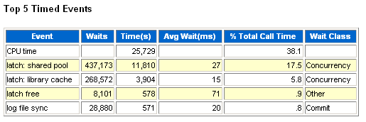
等待事件
v$system_event / v$session_event / v$session_wait
竞争即等待
寻找第一眼的感觉
从v$system_event中发现系统问题
从v$session_event中发现会话问题
从v$session_wait的参数中找到竞争对象

Slide 13
等待事件
熟悉各种主要的等待事件,快速定位问题所在
Top 5 Timed Events Avg %Total
~~~~~~~~~~~~~~~~~~ wait Call
Event Waits Time (s) (ms) Time Wait Class
------------------------------ ------------ ----------- ------ ------ ----------
wait for a undo record 35,928 3,451 65 50.1 Other
CPU time 1,687 24.4
db file scattered read 392,504 821 11.7 User I/O
wait for stopper event to be i 4,027 278 69 3.4 Other
log file sync 28,880 171 2.1 Commit
wait for a undo record等待与回滚段的大量回滚有关，一般是出现了大事务回退造成
select sid, event, wait_class from v$session_wait s
where s.event not like ‘%message%’;
SID EVENT WAIT_CLASS
------------------- ----------------------------------------------------------------
507 PX Deq: Txn Recovery Start Idle
511 PX Deq: Txn Recovery Start Idle
268 PX Deq: Txn Recovery Start Idle
……
select pid, state, undoblocksdone from v$fast_start_servers;
PID STATE UNDOBLOCKSDONE
---------- ----------- --------------
133 RECOVERING 7124
……

Slide 14
等待事件
buffer busy waits(数据高速缓存忙等待)
db file scattered read(数据文件离散读取)
db file sequential read(数据文件顺序读)
direct path read(直接路径读取)
direct path write(直接路径写出)
enqueue(队列)
free buffer waits(空闲缓冲区等待)
latch free(锁存器空闲)
log buffer space(日志缓冲区空间分配)
log file switch(archiving needed)
log file switch(checkpoint incomplete)
log file sync(日志文件同步)

Slide 15
诊断工具中的七种武器
霸王枪 — statspack：枪中之霸王，胆气之结晶。枪具有剑的轻灵，又有棍的霸道，不论是快速定位，还是全面分析，都是statspack所能胜任的。

Slide 16
Statspack
有了全面的信息收集，分析问题变得简单了
Statspack的安装
  $ORACLE_HOME/rdbms/admin/spcreate.sql
收集统计信息
  $ORACLE_HOME/rdbms/admin/statspack.snap
自动收集统计信息
  $ORACLE_HOME/rdbms/admin/spauto.sql
生成报表
  $ORACLE_HOME/rdbms/admin/spreport.sql
要收集计时信息，设置：
  TIMED_STATISTICS = True

Slide 17
Statspack的输出
  包含的信息：
  数据库和实例名称
  获取快照的时间
  当前高速缓存的大小
  负载概览
  实例效率百分比
  前五个等待事件
  等待事件的完整列表
  共享池中SQL语句的信息
  实例活动统计
  表空间和文件I/O
  缓冲区统计信息
  回退段或还原段统计信息
  栓锁活动
  字典高速缓存统计信息
  库高速缓存统计
  SGA统计
  Init.ora参数的启动值

Slide 18
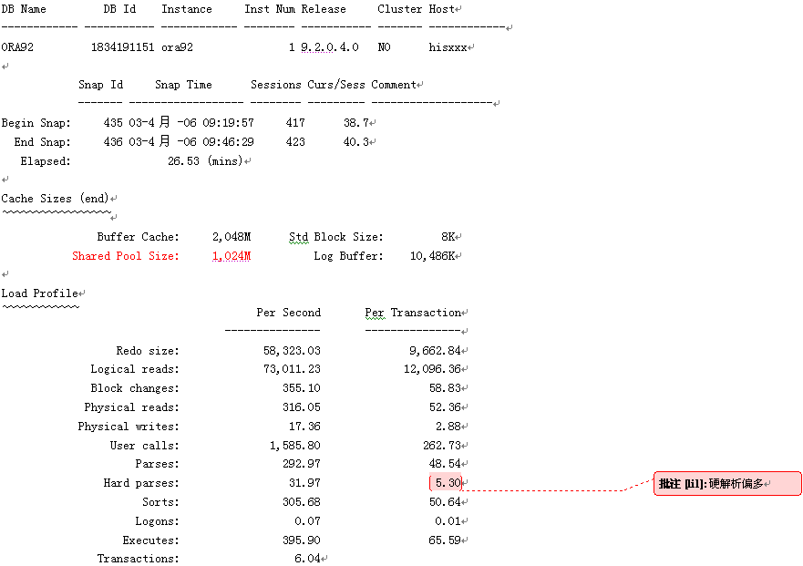
Statspack内容

Slide 19
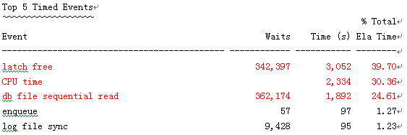
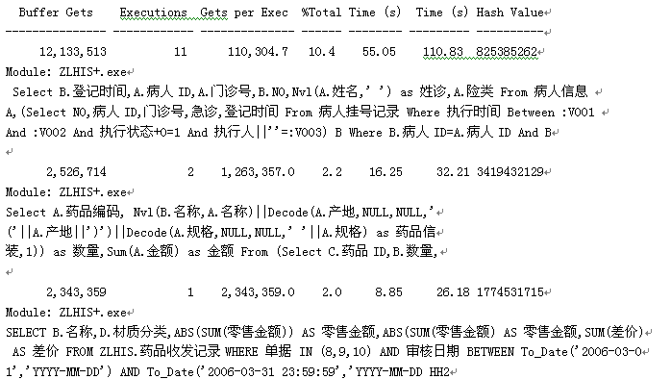
Statspack内容

Slide 20
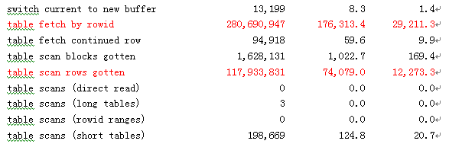
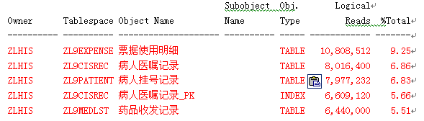
Statspack内容

Slide 21
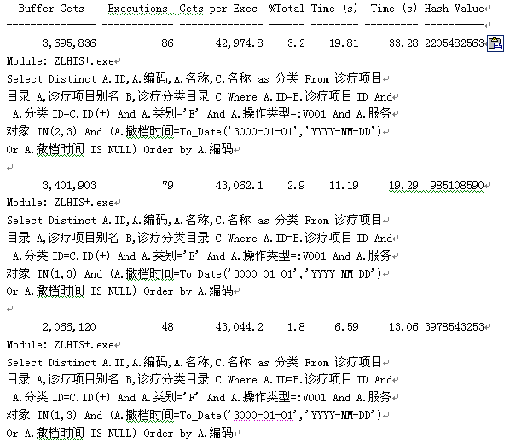
Statspack内容

Slide 22
诊断工具中的七种武器
孔雀翎 — ash、awr、addm、addr：是一种暗器，但又不是暗器。悄然，自动，不动声色间，一切皆在握。Oracle在10g开始，推出了一系列自动化、智能化的工具，虽然这些工具在以前或多或少都有相似的影子，但功能的增强、理念的增强，造就了这些以前所不具备的新工具。

Slide 23
Active Session History-活动会话历史
每秒钟自动从内存中抓取样例的活动会话信息
可以从v$active_session_history获得会话近期的活动信息
select a.sql_text from v$sql a
where sql_id in (select sql_id from v$active_session_history where session_id=157);
信息直接从内存结构中获取，并不保存，仅在系统运行中有效
可以得到
  SID
  SQL ID
  Program
  Wait event#
  Object, File, Block
  actual wait time (if captured while waiting)
通过ashrpt.sql可以产生ash分析报告，发现某个时段的TOP
(Top Events/ Top SQL/ Top Sessions/ Top Objects/Files/Latches)
可以通过活动会话信息追溯到性能问题的根源
查找数据库的瞬间问题

Slide 24
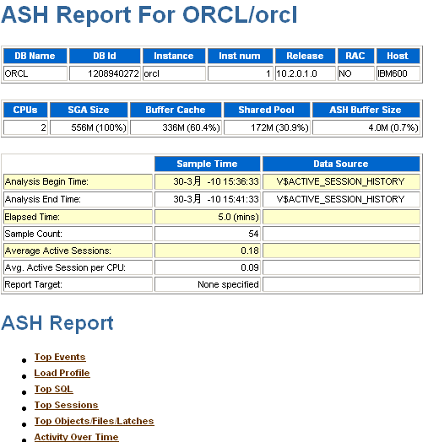
ASH报告

Slide 25
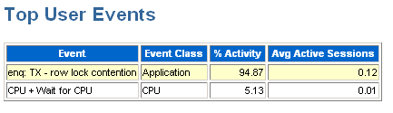

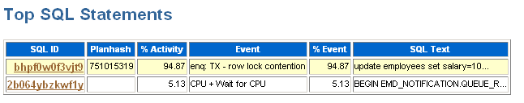

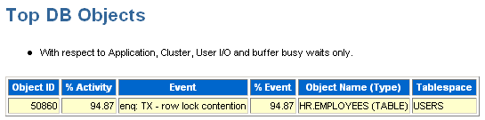
ASH报告

Slide 26
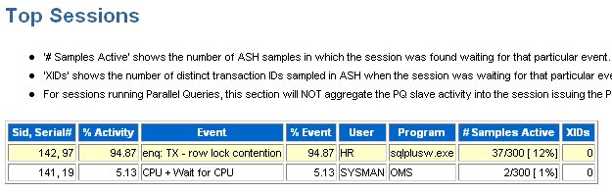
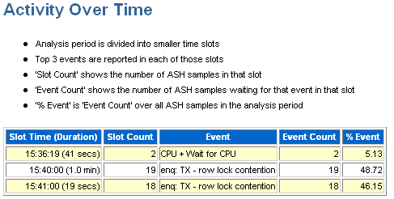
ASH报告

Slide 27
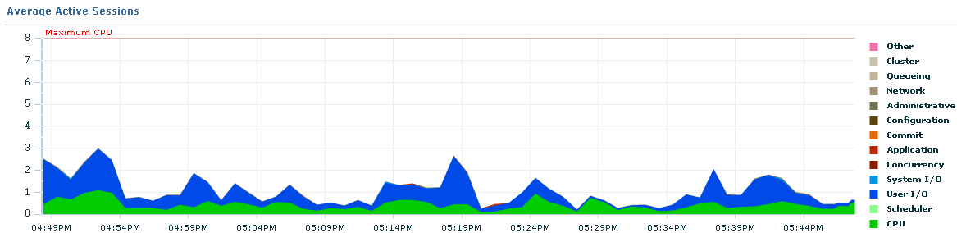
活动会话信息
什么资源在竞争？
向下追溯到哪个程序带来了竞争？以及哪个SQL带来了竞争？

Slide 28
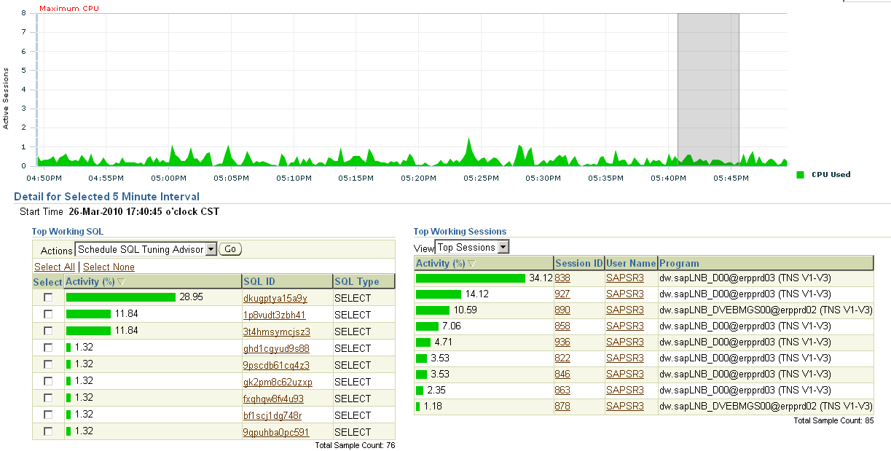
活动会话信息中的TOP

Slide 29
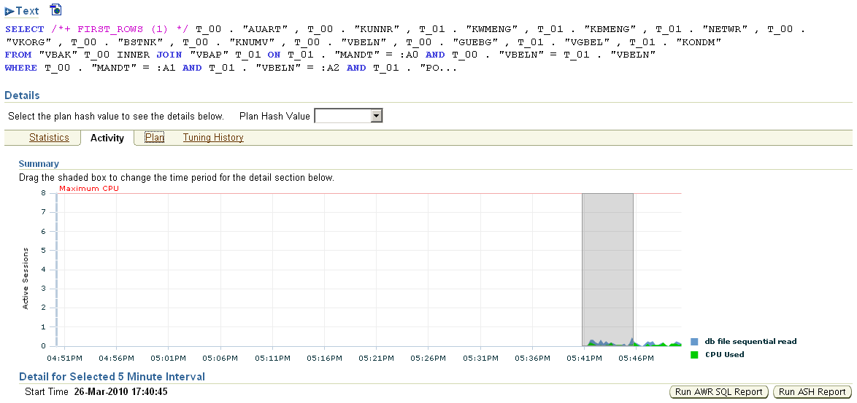
通过TOP SQL进一步发现问题

Slide 30
Automatic Workload Repository-
自动负载信息库 (AWR)
10g的数据库中内置了工作负载信息库
AWR是Oracle10g数据库自动化管理的基础架构
自动捕获工作负载数据
  默认情况下，每隔 60 分钟保存一次，或者手动保存 7 天的数据
存储在新SYSAUX 表空间内
服务器自动管理空间要求
  自动清除旧数据
存储不同类别的数据：
  基本统计，例如物理读取
  SQL 统计，例如磁盘读取（每个 sql 语句）
  量度，例如，物理读取数量/秒
通过awrrpt.sql可以产生与statspack类似的性能差异报告

Slide 31
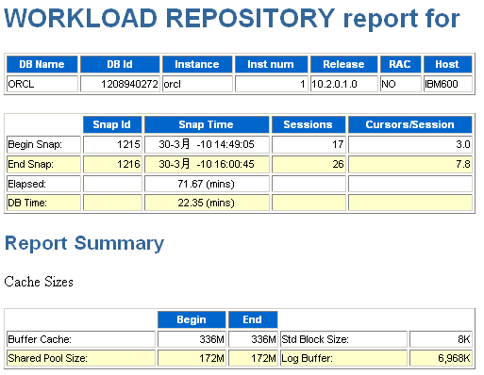
AWR报告

Slide 32
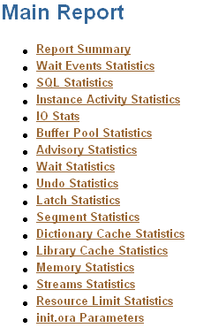
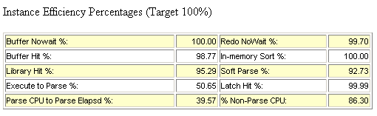
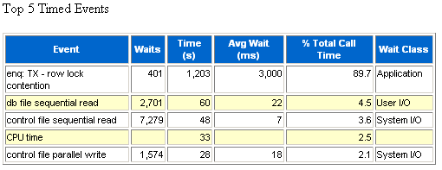
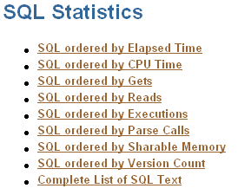
AWR报告

Slide 33




Automatic Database Diagnostic Monitor -
自动数据库诊断监控(ADDM)
Snapshots in
Automatic Workload
Repository
AWR收集完信息后自动调用，为数据库提供性能诊断分析报告
分析依赖于AWR收集的性能信息快照，对比两次收集快照的性能差异，提供分析建议
由Oracle自动调用，也可以手动调用
可以分析当前的，最近一次收集的，也可以分析之前还存在的AWR快照
对RAC 架构同样适用
分析结果在数据库的相应字典表中存储，可以通过dbms_advisor包的get_task_report过程来获取已经分析的结果，也可以通过addmrpt.sql脚本对特定的快照进行分析
Automatic Diagnostic Engine
Self-Diagnostic Engine inside DB
High-load SQL
IO / CPU issues
RAC issues
SQL
Advisor
System Resource Advice
Network + DB config Advice

Slide 34
性能诊断：以前与现在的情况
情况：硬解析问题
以前
检查系统利用率
查看等待事件
观察latch争用情况
查看共享池和库缓存latch的等待情况
检查 v$sysstat
查看 “parse time elapsed” > “parse time cpu” 以及硬分析数量超过正常的情况
通过以下方法识别 SQL
  识别具有很多硬解析的会话并跟踪它们，或者
  在 v$sql 中检查具有相同散列计划的多个语句
检查所访问的对象并查看 SQL
通过观察 SQL 包含文字的情况来识别“硬解析”问题
支持游标共享
Oracle10g
1. 查看 ADDM 建议
2. ADDM 建议使用 cursor_sharing

Slide 35
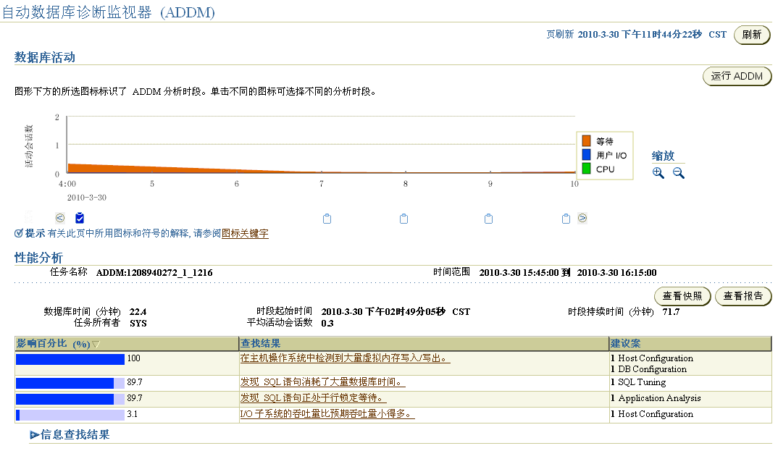
ADDM分析报告

Slide 36
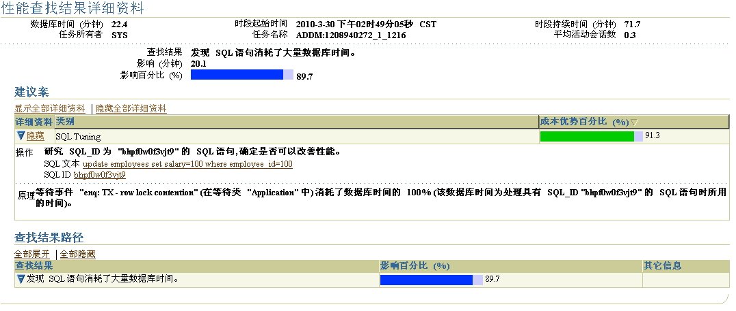
ADDM分析报告细节

Slide 37
Automatic Database difference Report -
AWR数据对比报告(ADDR)
对AWR报告的一种补充
基于基线的理念，对比比单纯的报告更能够说明问题
比基线更灵活，产生报告时随意选择对比基线
通过awrddrpt.sql可以获取性能异常时间与正常时间段AWR报告的对比值，能够快速发现性能差异，从而定位问题

Slide 38
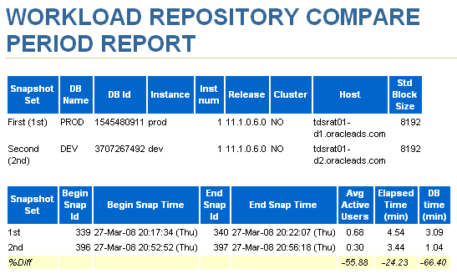
AWR Compare Period Report

Slide 39
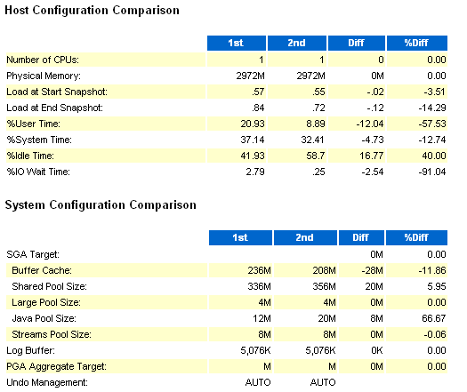
AWR Compare Period Report:
Configuration

Slide 40
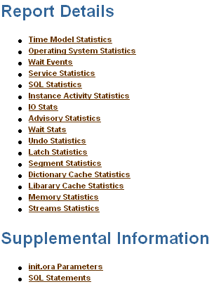
AWR Compare Period Report:
Report Details

Slide 41
孔雀翎在手，优化就是这么easy
ASH
AWR
ADDR
ADDM
ADDM
性能信息和负载量的捕捉
  系统统计信息,等待事件,SQL负载等
性能问题分析
  与正常阶段比，哪种资源消耗明显？
  与正常阶段比，哪些语句出现了明显问题？
  哪种操作带来了问题？
  什么资源上出现了瓶颈？
  瓶颈的原因是什么？
性能调整方案
  多个性能问题，哪个影响更大
  每个性能问题，应该怎么解决
  如果不能解决，考虑进一步调用哪个工具进行分析处理

Slide 42
诊断工具中的七种武器
多情环 — sql tuning advisor/sql access advisor：多情环似乎是一个情种，谁拥有它似乎都会产生感情，从而对许多江湖中的事看的很淡。在Oracle应用中，谁对性能影响最大，不言而喻，是SQL，准确地说是SQL语句的算法，可以说，80%以上的性能问题都可以通过调整SQL来解决或者缓解，拥有调优SQL性能的能力，基本上可以算作一个DBA高手咯。。。

Slide 43
SQL 调整：以前与现在的情况
情况：打包应用程序中的不良 SQL
以前
检查系统使用情况
查看等待事件
查看数据库分散读取上的等待事件
通过以下方法识别 SQL（难以操作）
  识别具有大量数据库分散读取等待事件的会话并跟踪它们，或者在 OEM 中查看最突出的会话
获得解释计划
检查被访问的对象（大小/基数）
查看 SQL 统计信息和/或与对象统计信息相比较 (v$sql) （难以操作）
识别问题
联系打包应用程序的供应商
为供应商提供测试方案
供应商提供补丁/升级
安装在客户的下一个维护周期中的补丁/升级
Oracle10g
查看 ADDM 建议
根据链接来运行自动 SQL 调整
接受来自 SQL 调整的 SQL 描述文件建议

Slide 44
执行计划
执行计划是一系列的优化器用来完成SQL操作的步骤和操作

Slide 45
曾经我们如何查看执行计划
通过下面的工具能够看到执行计划
  EXPLAIN PLAN
  V$SQL_PLAN
  SQL Trace
  SQL*Plus AUTOTRACE
看到执行计划不是目的，优化与分析仍然靠DBA去努力。。。

Slide 46
SQL调优建议
SQL Tuning & Access Advisors
能够对系统中的SQL语句提供优化指导
从多个不同的方向为SQL提供优化建议
建议包括了：统计信息的重新收集，创建/删除索引，创建/删除物化视图，是否需要物化视图日志，SQL语句的书写以及固化执行计划的SQL Profiling
通过存储在Oracle内部的SQL Profiling 能够在不改变SQL代码的基础上强制执行计划
Packaged
Apps
Customizable
Apps
High-load SQL
Automatic Tuning Optimizer
Auto SQL
Tuning
Auto SQL
Analysis
Access
Advisor
Packaged
Apps
+
Customizable
Apps
+
Customizable
Apps
+
SQL
Profile
SQL
Advice
Indexes, MVs,
Partitions
Well-tuned SQL

Slide 47







SQL Tuning Advisor Overview
SQL Tuning
Recommendations
Automatic Tuning Optimizer
SQL Tuning Advisor
Statistics Analysis
Gather Missing or Stale Statistics
SQL Profiling
Create a SQL Profile
DBA
Access Path Analysis
Add Missing Indexes
SQL Structure Analysis
Modify SQL Constructs

Slide 48









SQL Tuning Usage Scenarios
Automatic Selection
AWR
ADDM
High-load SQL
SQL Sources
Manual Selection
AWR
SQL Tuning Advisor
Cursor Cache
SQL Tuning Set
(STS)
Filter / Rank
User-defined

Slide 49


SQL Tuning in Oracle Database 10g
End-to-End Workflow
Evaluate
Recommendations
Implement
Workload
DBA
DBA
Generate
Recommendations
one hour
DBA
ADDM
Invoke Advisor
AWR
SQL Tuning Advisor
SQL Tuning Candidates
A good end-to-end solution,
but manual intervention is required

Slide 50
Automatic SQL Tuning in Oracle 11g
Implement
SQL Profiles
Test SQL Profiles
Workload
Generate
Recommendations
Choose Candidate SQL
SQL Tuning Candidates
one week
It’s Automatic!
View Reports / Control Process
AWR
DBA

Slide 51


Automatic SQL Tuning
完全自动的SQL优化
自动捕捉高负载的SQL
自动创建SQL Profile，不改变SQL代码自动优化 SQL
不能完全取代DBA，代码的书写还是需要DBA来调整的
Packaged
Apps
Custom
Apps
Auto Capture High-Load SQL
Nightly
Automatic SQL Tuning
  SQL Profiles
  SQL Analysis
Automatic implement
Report
Manually implement
Well-tuned SQL

Slide 52

SQL Access Advisor Overview
Recommendations
SQL Access Advisor
B*-tree indexes
Automatic Tuning
Optimizer
Bit-map indexes
Partitions (11g only)
DBA
Access Path Analysis
MV and MV Logs
除了像在 Oracle 数据库 10g 中一样可以分析索引、物化视图等，Oracle数据库 11g 中的 SQL Access Advisor 还可以分析表和查询以提供可能的分区策略 — 这在设计最佳模式时可以提供很大帮助

Slide 53
诊断工具中的七种武器
离别钩 —提示(hints)，Oracle很强大的工具，优化SQL的利器，能够强制SQL的执行算法，确保SQL执行按照我们希望的执行计划。钩，用的好伤人，用不好伤己，hints也如此。非高手者，非思路清晰者，且忌乱用，用不好的话，你会很受伤的。。。

Slide 54
一些典型的hints
首选用于测试执行计划
其次可用于在需求确定时，固化执行计划
常用的hints：
  FIRST_ROWS, ALL_ROWS ,RULE
  FULL(tab)
  INDEX( tab index )
  NO_INDEX ( tab index )
  USE_NL(tab)
  USE_MERGE(tab..)
  USE_HASH(tab1 tab2)
  PARALLEL ( table, <degree> [, <instances>] )
它很锋利，小心“伤人”

Slide 55
诊断工具中的七种武器
拳头：没有武器就是有武器，有武器就是没有武器。最后一种武器-拳头，就是对整个体系的全面理解，无形的武器胜于有形的武器，就像太极，没有招数就是最好的招数。
作为一个DBA，或者更高一些，作为一个架构管理员，能够理解整个业务系统，对数据库、存储、网络、系统、应用软件、业务流程都非常清楚，甚至于对使用者的使用习惯都非常清楚，优化就不再是什么高难度了。天地之大皆装于我胸中，万物皆为我之神兵。如果真有那么一天一切都在你的掌握之中，优化也许会比吃饭更容易一些咯

Slide 56
结尾
优化的工具有千千万，找到适合的最关键
精通一、两个工具，比什么工具都“会”使更有用
工具就是工具，最终优化人来定
工具是可以换的，人“才”是换不来的
优化应该在系统中整体贯穿，需要我们用优化工具的时候似乎已经有点晚。。。

Slide 57
Q & A
  感谢参与

